Slide 1
Distribución F de Snedecor
Formación de una variable con distribución F.
Casos especiales.
Aplicaciones.

Slide 2
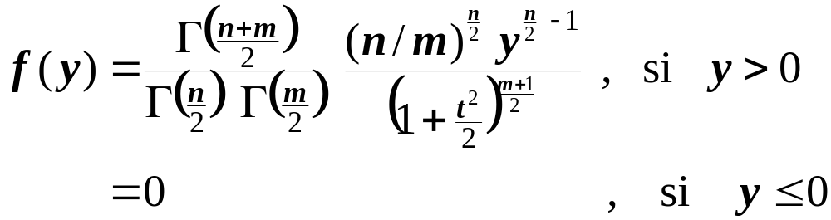
Distribución F de Snedecor.
Función de densidad
Una variable aleatoria Y tiene una distribución F de Snedecor con n y m grados de libertad, si su función de densidad es :

Slide 3
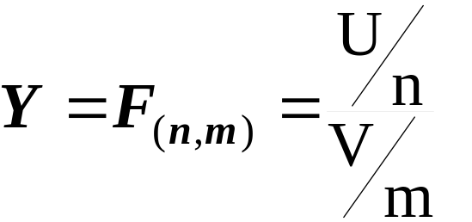
Definición de una variable F
Si U y V son variables aleatorias independientes que tienen distribuciones chi-cuadrado con n y m grados de libertad, respectivamente; entonces, la variable:
tiene una distribución F con “n y m” grados de libertad.

Slide 4
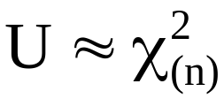
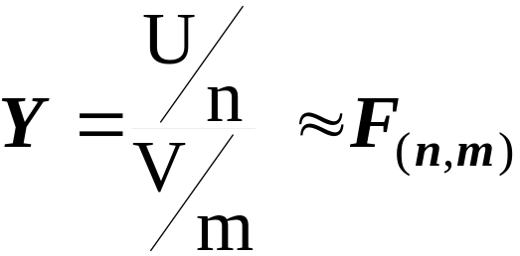
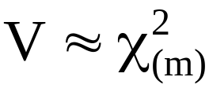
Definición de una variable F
Variables
aleatorias independientes

Slide 5
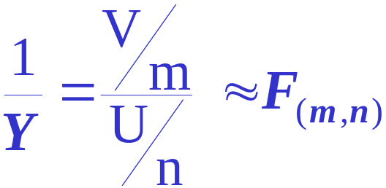
Generación de variables con distribución F
Teorema
Si Y es una variable aleatoria que tiene una distribución F con n y m grados de libertad; luego, la variable 1/Y tendrá una distribución F con m y n grados de libertad. Es decir: .
V.A. indep.

Slide 6
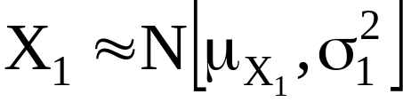
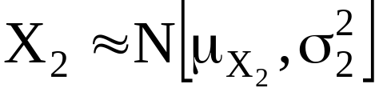
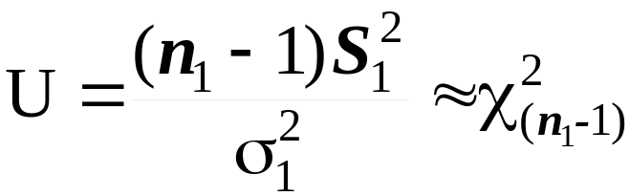

Formación de variables con distribución F.
Caso Nº 1
Variable en estudio X
Población 1
Poblaciones independientes
Población 2
Muestras aleatorias con reemplazo
n₁
n₂
Variables independientes

Slide 7
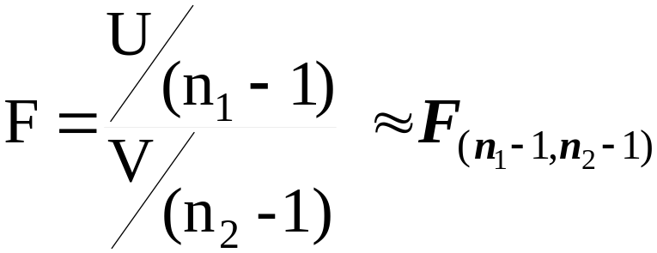
Formación de variables con distribución F.
Caso Nº 1
n₁
n₂
Variables independientes

Slide 8
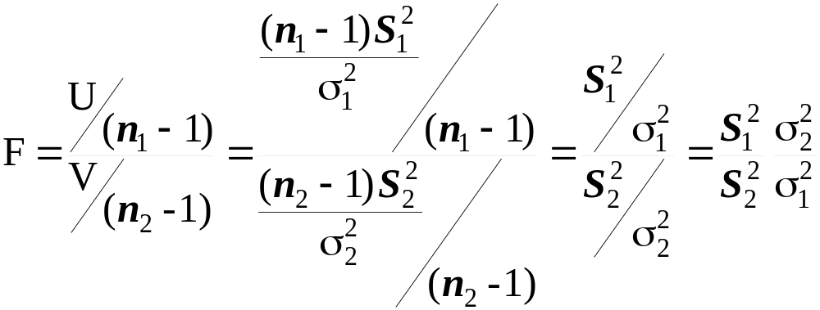
Formación de variables con distribución F.
Caso Nº 1
n₁
n₂
Variables independientes

Slide 9
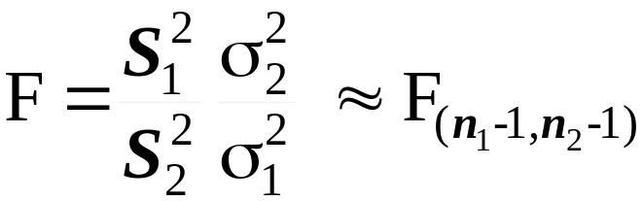
Formación de variables con distribución F.
Caso Nº 1
n₁
n₂
Variables independientes

Slide 10
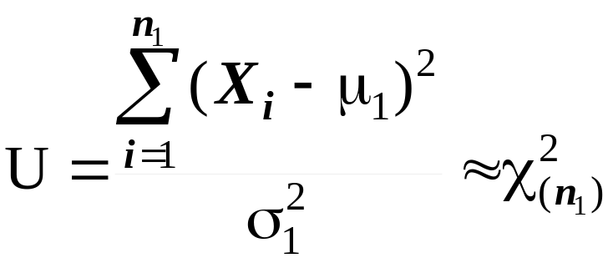
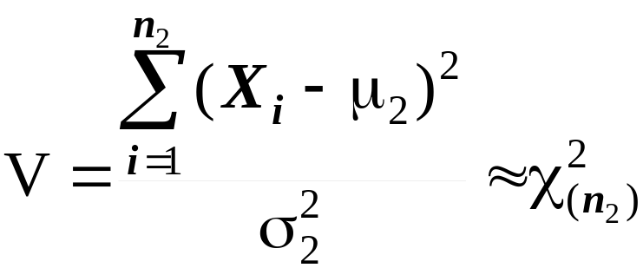
Formación de variables con distribución F.
Caso Nº 2
Variable en estudio X
Población 1
Poblaciones independientes
Población 2
Muestras aleatorias con reemplazo
n₁
n₂
Var.
indep.

Slide 11
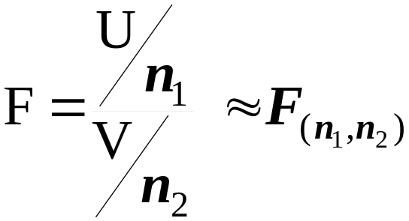
Formación de variables con distribución F.
Caso Nº 2
Var.
indep.

Slide 12
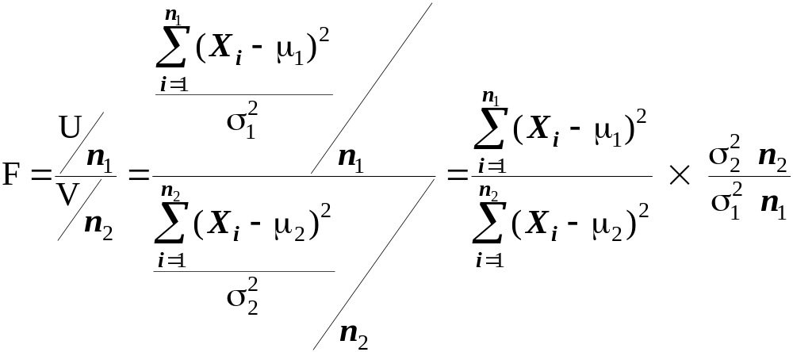
Formación de variables con distribución F.
Caso Nº 2
Var.
indep.

Slide 13
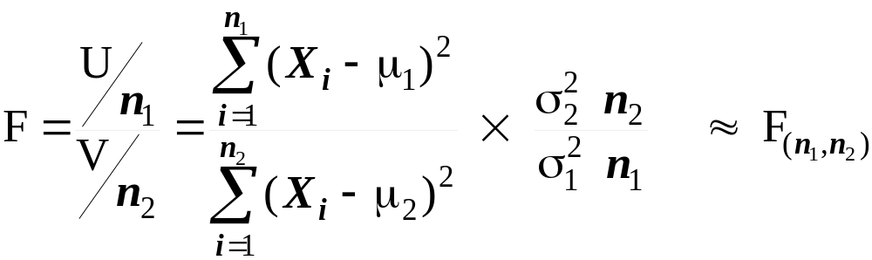
Formación de variables con distribución F.
Caso Nº 2
Var.
indep.

Slide 14
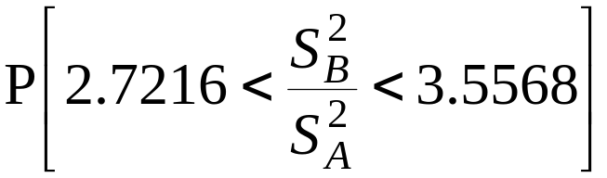
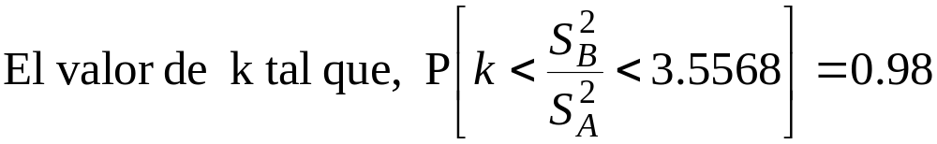
Ejemplos
Suponga que dos máquinas (A,B) producen un mismo artículo y que los tiempos de producción (minutos) tienen distribuciones normales con medias: μ_{A}=1430, μ_{B}=1410, y variancias: 625, 900; respectivamente. Si se eligen al azar 31 artículos producidos por la máquina A y 25 producidos por la máquina B, hallar:
a)
b)

Slide 15
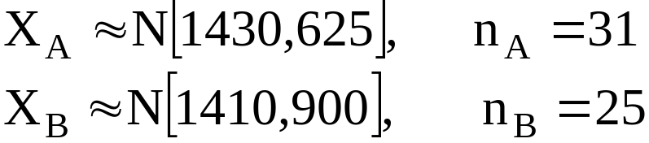
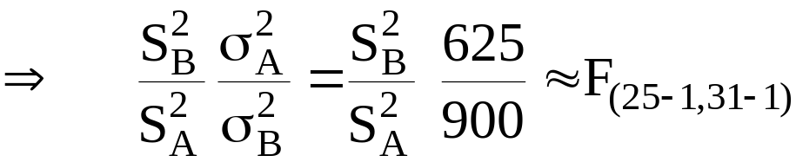
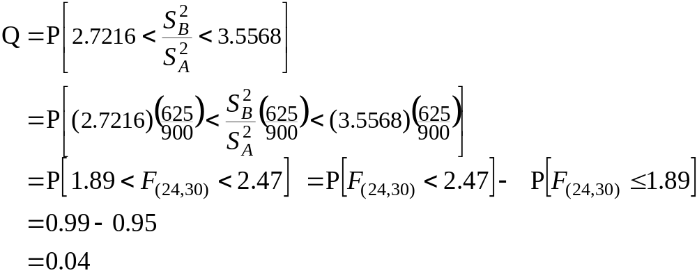
Ejemplos
a)

Slide 16
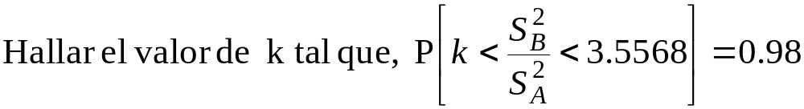
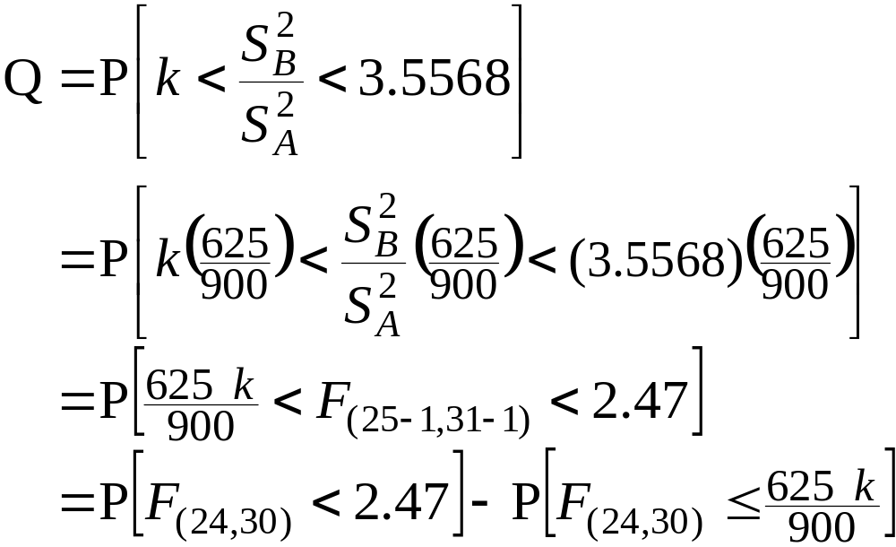
Ejemplos
b)

Slide 17
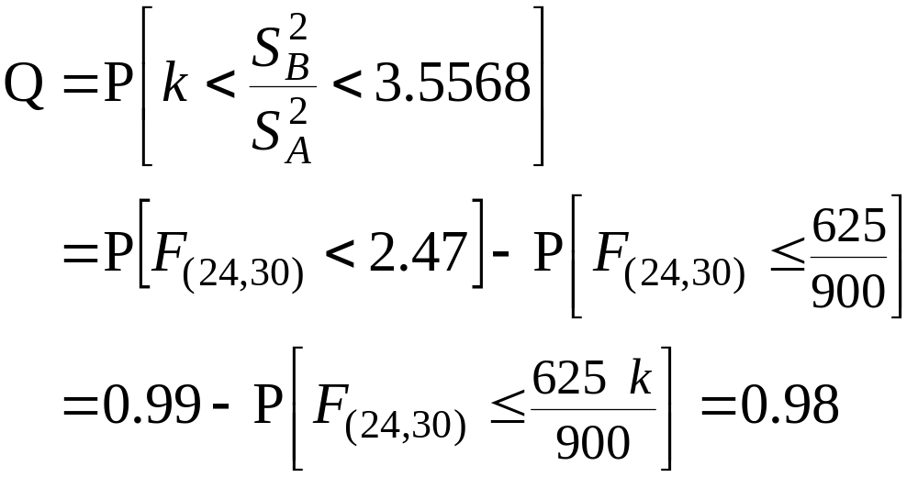
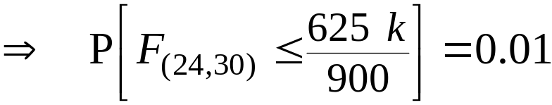
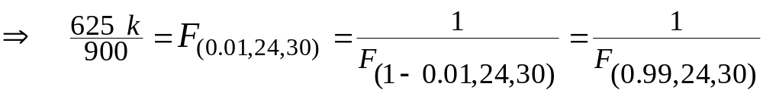
Ejemplos
b)

Slide 18
Aplicaciones de F
1. Inferencias sobre razón de variancias de poblaciones
normales e independientes.
2. Prueba de hipótesis sobre comparación de varias
medias de poblaciones normales e independientes.
3. Prueba de hipótesis sobre efectos directos en el
análisis de regresión.
4. Prueba sobre igualdad de coeficientes de regresiones
parciales con valor numérico CERO.
5. Prueba sobre efectos adicionales lineales en el
análisis de regresión lineal múltiple.

